Slide 1
MILP method를 이용한 위성군 설계
이진진
석사과정 4학기
2023-08-23
Notes:
안녕하세요 석사 4학기 차 이진진입니다.
제가 맡고 있는 연구과제는 이종 위성군인데요, 각기 다른 탑재체 성능을 가진 두 종류의 위성을 동시에 운용하는 연구를 맡고 있습니다.
현재 연구중인 내용은 그 중에서 조금 파생된 MILP 설계 기법을 사용한 위성군 운용인데요,
많은 분들에게 다소 생소한 개념일수도 있을텐데 앞으로 하나씩 말씀드리도록 하겠습니다.

Slide 2
목차
IP(Integer Programming)
MILP(BILP) Solver
결론
Notes:
우선 여러가지 Integer programming 즉, 정수화 프로그래밍의 종류 및 특성에 대해 소개해드리고
이것을 이용한 solver에 대한 설명을 드린 후에
발표 내용을 정리해보겠습니다

Slide 3
IP(Integer Programming)

Slide 4
Integer Programming
Integer Programming이란
최적화 문제를 해결하기 위한 수학적인 기법 중 하나
변수들이 정수 값을 가져야 하는 제약을 가지는 문제를 다루는 것을 의미함
Notes:
Integer programming이란, 최적화된 위성의 설계를 위해 정수화를 다루는 문제인데요
위성군 운용에서 다루는 여러가지 변수들이 정수 값을 가져야 하는 문제를 해결하는 프로그래밍 과정을 포함하고 있습니다.

Slide 5
Integer Programming
Integer Programming의 필요성
1. 이진 결정 변수
위성군 운용에서는 일부 상황에서 0또는 1로 나타내는 이진수가 필요(BILP)
각 위성의 상태(활성화 또는 비활성화), 작업 및 자원 할당 여부 등
2. 제약조건의 복잡성을 처리하는 데 유리함
상호 간섭 방지, 자원 할당 제약, 우주 환경 제약 등
3. 조합 최적화 문제 해결의 적합성
위성군 운용은 종종 최적화 문제로 모델링됨
여러 개체를 조합하여 최적의 해를 찾는 문제
이 경우, 이항 변수를 사용하여 조합을 표현하고 최적화를 수행하는 것이 필요
4. 정수 제한조건의 고려
위성의 작업 할당이 이산적이어야 하는 경우가 있음
즉, 다양한 요소와 제한 조건을 고려해야 하기 때문에 정수 값을 기준으로 판별하는 방법을 이용
Notes:
위성군에서 정수, 또는 이진수가 필요한 이유로는 다양한 이유들이 있는데요,
빠르게 소개해드리면
첫 번째로 위성군을 운용할 때 일부 상황에서 각 위성의 상태나 작업의 할당 여부 등으로 0과 1, 또는 정수의 값을 사용하는 경우가 있기 때문입니다.
이와 함께 복잡한 데이터 값에 비해 간단한 정수를 이용하면 제한조건의 복잡성을 피할 수 있고
최적화 해를 찾기에 계산이 편리하다는 이유로 Integer programmin이 다양한 분야에서 쓰이고 있습니다.

Slide 6
Integer Programming
Integer Programming의 종류
LP(Linear Programming)
선형 목적 함수와 선형 제한 조건을 가진 최적화 문제
변수들이 실수 값을 가질 수 있음
IP(Integer Programming)
LP와 달리 변수들이 정수 값을 가져야 하는 최적화 문제
정수 제한 조건을 가지므로 연속적인 값을 허용하지 않음
일반적인 정수 최적화 문제를 다루는데 사용
BIP(Binary Integer Programming)
IP의 특수한 형태로, 변수들이 0 또는 1의 이진 값을 가져야 하는 최적화 문제
예/아니오 등과 같은 어떤 결정 또는 선택을 나타내는데 사용
MILP(Mixed Integer Linear Programming)
선형 목적 함수와 선형 제한 조건을 가진 최적화 문제
변수들 중 일부는 정수값을 가져야 함
LP와 IP의 조합으로 이루어진 형태
실수변수와 정수변수를 함께 다룰 수 있어 더 다양한 문제를 해결할 수 있음
Notes:
Integer programming에는 계산 특성과 과정에 따라 여러 종류로 확장되는데요,
가장 일반적으로 쓰는 것으로는 LP와 IP가 있습니다.
위성군에서 널리 쓰이는 방법으로는 0과 1의 정수만을 사용하는 BILP가 있고
이를 약간 변형하여 실수 변수까지 허용한 것이 mixed integer인 MILP입니다.
실수와 정수 변수까지 함께 다룰 수 있기 때문에 더욱 다양한 문제를 해결할 수 있다는 장점이 있습니다.

Slide 7
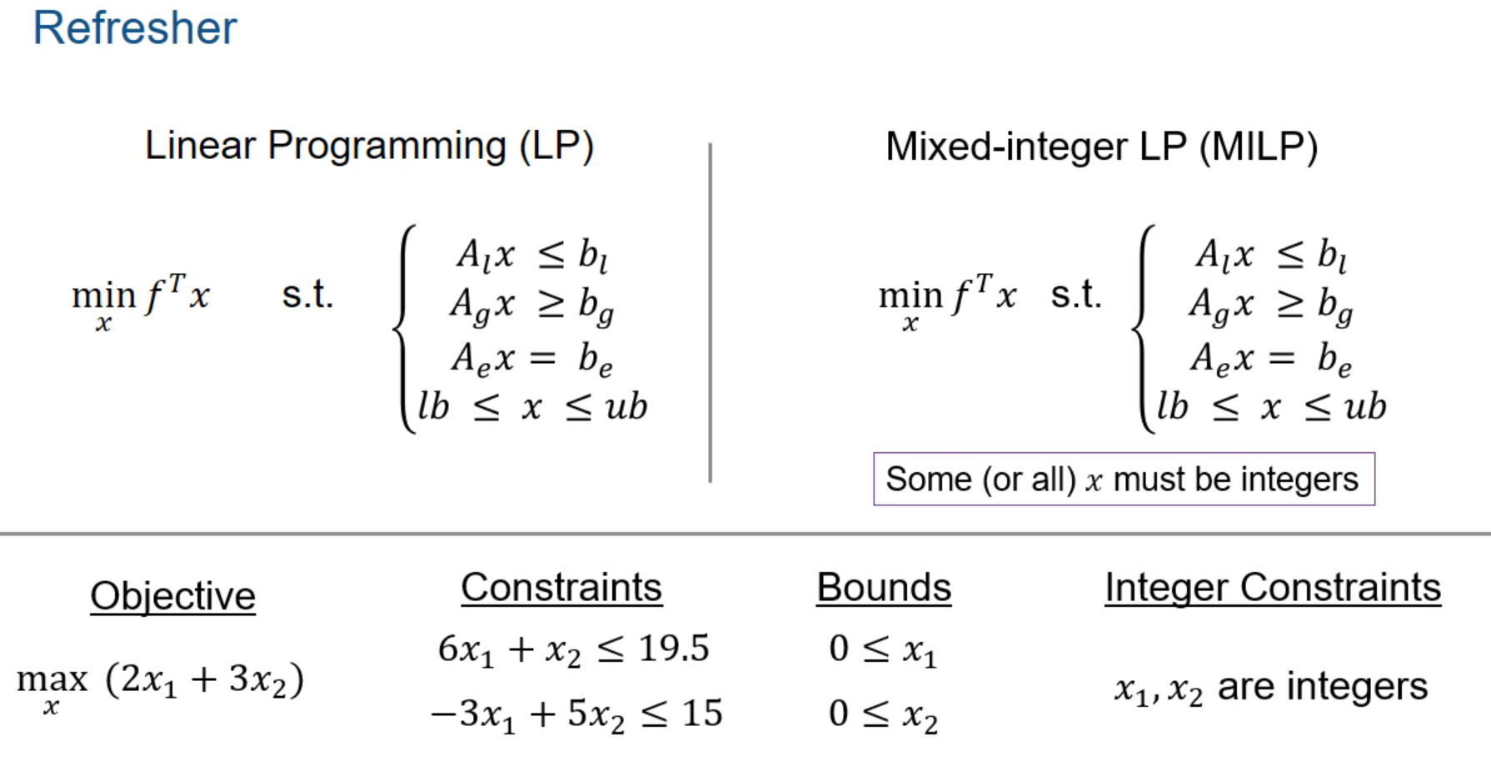
Integer Programming
Integer Programming의 종류
Notes:
두 가지 방법을 비교해본 것인데요,
단순히 선형 문제인 Linear programming에 변수가 정수여야 한다는 제한조건을 추가한 것이 MILP 라고 생각하시면 되겠습니다.

Slide 8
Integer Programming
MILP(BILP) 문제 해결을 위한 단계
1. 문제 정의 : 설계하려는 위성군의 운용개념 및 목적을 명확히 정의
Ex. 통신위성군 – 통신 요구사항, 커버리지 요구사항, 주파수 제한조건 등
2. 변수 정의
주로 위성 상태, 작업 및 자원의 할당 등
3. 목적함수 정의 : 최대화 또는 최소화 해야 할 성능 지표
Ex. 통신 위성군 – 통신 커버리지, 전력 소비, 대역폭 이용률 등
4. 제한조건 정의 : 운용에 적용되는 제한 조건
각 위성의 작업 및 자원 할당 제약, 상호 간섭 방지, 우주 환경 제약 등
5. MILP(BILP) 모델 구축 : 위에서 정의한 변수, 목적함수, 제한조건을 사용하여 모델을 구축
수학적으로 표현된 최적화 문제
6. MILP(BILP) 솔버 실행 : 최적의 변수 값들을 찾는 알고리즘 실행
CPLEX, Gurobi 등
7. 결과 분석 : 솔버 실행이 완료되면 최적의 변수 값과 최적화된 목적함수 도출
Notes:
다음으로는 문제 해결의 단계입니다. 1번부터 4번까지는 모든 위성군 설계의 사전 정의가 포함되고
그 이후에는 결과 분석을 위해 MILP 모델을 설계하고, 솔버를 실행하는 단계가 추가된다는 차이점이 있습니다.

Slide 9
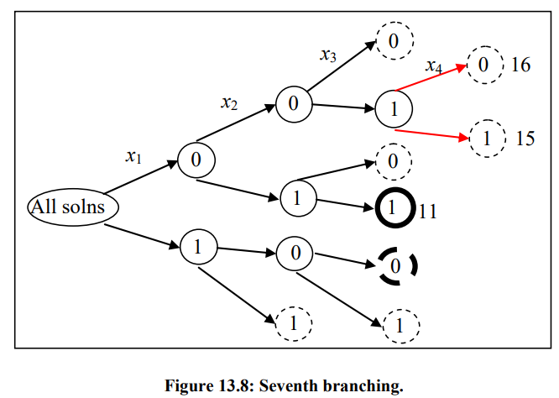
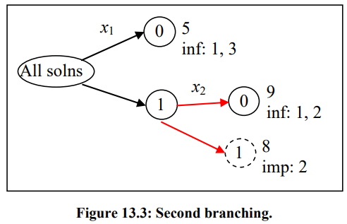
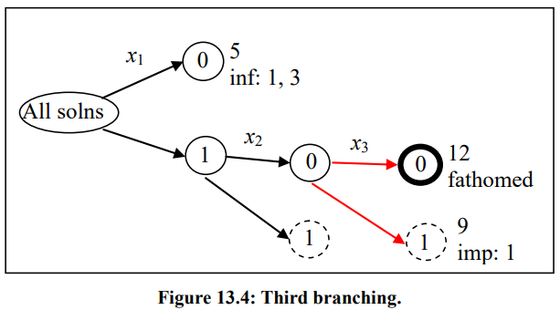

Integer Programming
MILP(BILP)의 최적화 과정
Ex. 아래 식을 모두 만족하면서 Z = ${3x}_{1}$ $+5x_{2}$ $+6x_{3}$ $+9x_{4}$ $+10x_{5}$ $+10x_{6}$ 최소화
(1) ${−2x}_{1}$ $+6x_{2}$ $−3x_{3}$ $+4x_{4}$ $+x_{5}$ $−2x_{6}$≥ 2
(2) ${−5x}_{1}$ $−3x_{2}$ $+x_{3}$ $+3x_{4}$ $−2x_{5}$ $+x_{6}$≥ $−2$
(3) $+{5x}_{1}$ $−x_{2}$ $+4x_{3}$ $−2x_{4}$ $+2x_{5}$ $−x_{6}$≥ $3$
(2) -5 -3 $+x_{3}$ $+3x_{4}$ $−2x_{5}$ $+x_{6}$≥ $−2$
1 1 0 1
Notes:
최적화 과정이 이론적으로는 그리 복잡하지는 않습니다.
수식으로 간단히 예시를 들어볼 수 있는데요, 다음 세가지 식을 만족하면서 원하는 Z 함수를 최소화 하는 방법입니다.
아래의 세가지 식이 제한조건으로 적용이 되고 가지치기 형식으로 최솟값을 구해나가게 되는데
다른 변수에 어떤 숫자를 넣어도 조건을 만족할 수 없도록 하는 숫자가 있다면 하나씩 걸러가면서 해의 범위를 좁혀나가다 보면
가능한 경우의 수에서 최솟값을 선택하는 방식이 바로 MILP과정입니다.

Slide 10
Integer Programming
Example of Constraints
상호 간섭 제한조건 : 각 위성의 위치를 정의하고 거리 제한조건 고려
위성들 간 충돌을 방지하기 위해 최소 거리 제한을 설정할 수 있음
커버리지 제한조건 : 위성군의 목표에 따라 커버리지 제한조건 고려
지리적 영역 내에서 특정 지점을 커버하기 위해 위성의 커버리지 반경 설정
커버되어야 하는 지점들에 대해 신호 강도 등의 제한조건을 추가
리소스 제한조건 : 위성이 갖고 있는 주파수 대역 및 전력 등의 제한조건 고려
서로 다른 위성이 같은 주파수를 사용하지 않도록 함
전력 소비 제한조건을 추가하여 전력 예산을 절약
지형 제한조건 : 위성의 특정 영역에 접근하지 못하도록 제한조건 고려
지구의 지형을 고려하여 특정 궤도 경로를 피할 수 있음
운용 제한조건 : 위성 운용에 관련된 제한 조건 고려
작동 시간 또는 작업 간 우선순위 제한을 설정할 수 있음
배치 제한조건 : 위성의 배치 위치에 관련된 제한조건 고려
지구의 특정 영역에 위성을 배치해야 하는 경우
위성들 사이의 상대적인 위치 및 각도 등
Notes:
방금 보여드린 제한조건은 특정 숫자 이상의 값을 가져야한다 정도의 너무 간단한 예시였지만
실제로 적용되는 제한조건으로는 굉장히 다양하고 복잡한 예시들이 있는 것을 알 수 있습니다.

Slide 11
MILP Solver
Notes:
다음으로는 방금까지 다룬 이론을 계산해주는 solver 구현에 대한 내용인데요

Slide 12
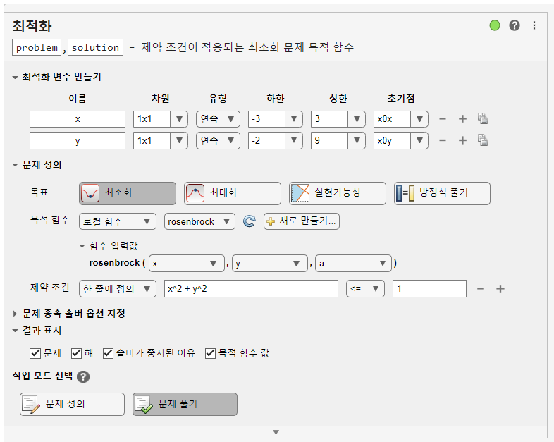
Integer Programming using Matlab
MILP(BILP) Solver
Notes:
매트랩에 내장되어 있는 최적화 툴도 존재합니다.
이걸 이용해도 최적화된 값을 얻을 수 있지만, 직접 코드를 구현해보고자 해서 간단하게 코드를 작성해보았습니다.

Slide 13
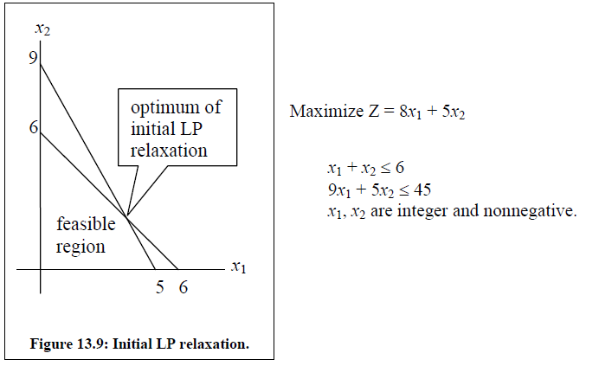

Integer Programming using Matlab
Matlab code(MILP)
Ex. $Z = 8x_{1}$ +$5x_{3}$
Notes:
두 제한조건에 따라 함수 Z의 최댓값을 구하는 문제를 예시로 만들어보았는데요

Slide 14
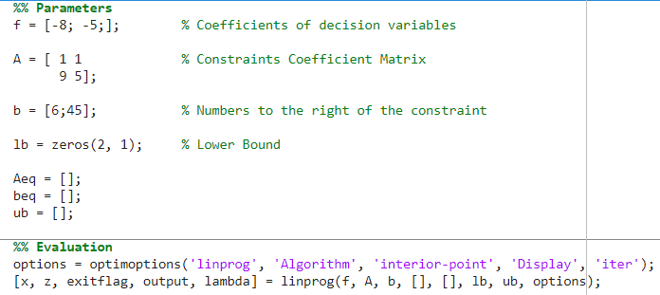

Integer Programming using Matlab
Matlab code(MILP)
Ex. $Z = 8x_{1}$ +$5x_{3}$
Notes:
다음과 같이 원하는 계수를 입력하면 원하는 변수의 값과 최적의 해를 자동으로 계산해주는 프로그램을
기초적으로나마 만들어 보았습니다.

Slide 15
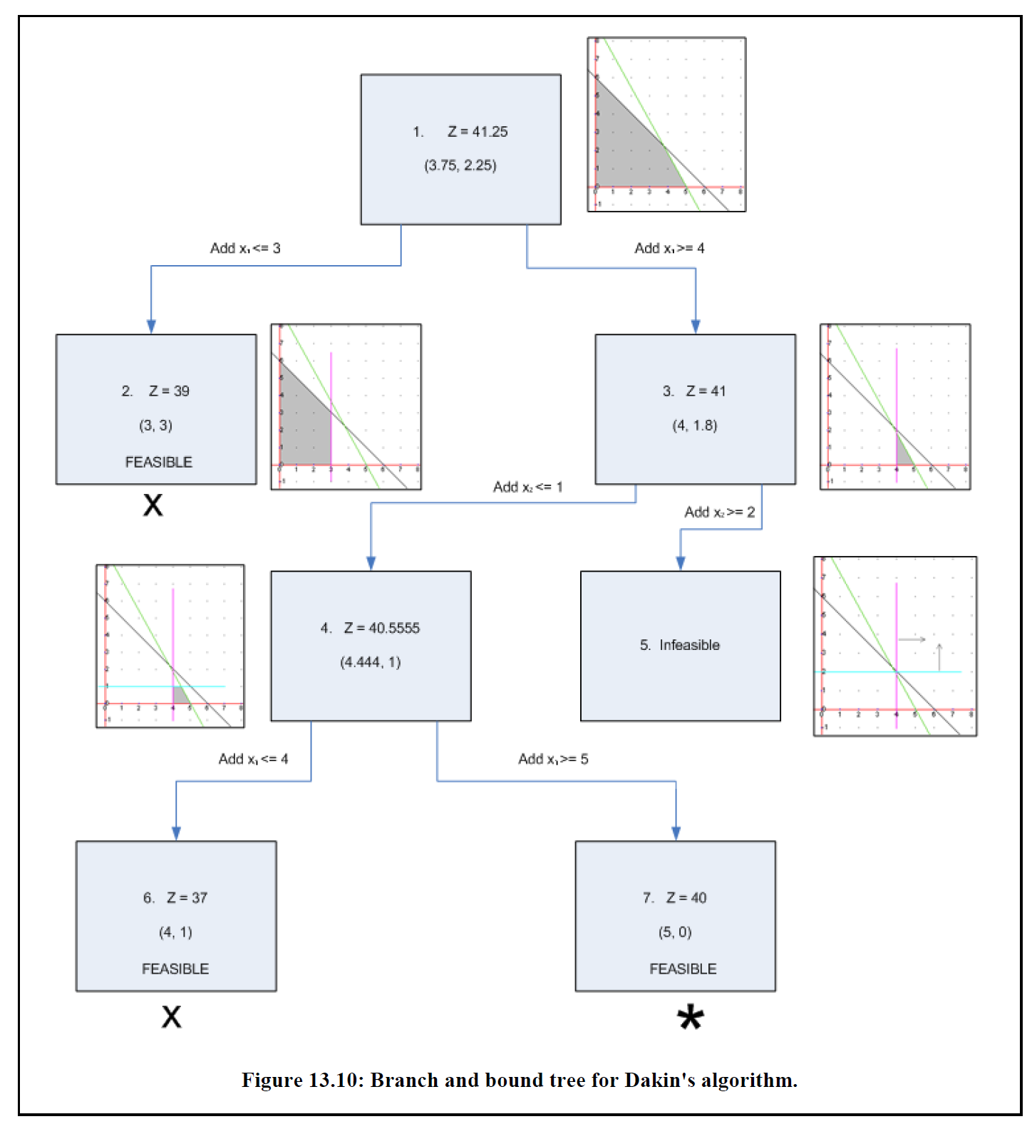

Integer Programming using Matlab
Matlab code(MILP)
Ex. $Z = 8x_{1}$ +$5x_{3}$
Notes:
앞에서 보여드린 가지치기 방식으로 x1 x2 값을 정수화 및 최적화 하는 일련의 과정 없이도
이렇게 손쉽게 구할 수 있다는 것이 솔버의 장점입니다.
오른쪽 그림은 제가 만들어본 프로그램의 실제 계산 과정인데요 가장 가까운 정수를 기준으로 해당 범위에 들어오도록 하는 해를 단계별로 좁혀나가면서 최적의 해를 찾는 과정이라고만 이해하셔도 되겠습니다.

Slide 16
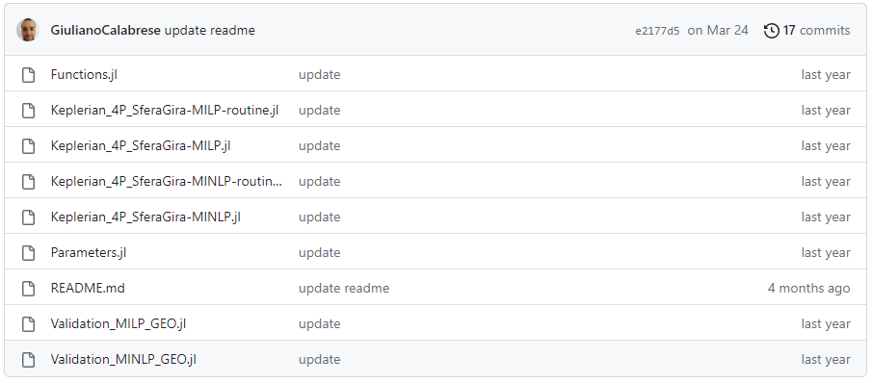
Integer Programming using Matlab
현재 연구 진행 상황
Julia code → Matlab code
Notes:
지금까지 내용은 제가 MILP라는 개념에 익숙해지기 위해 직접 공부하면서 아주 간단하게 시뮬레이션 해본 내용이고요,

Slide 17
MILP 설계기법 참고 문헌
논문
Mencarelli, L., Floquet, J., Georges, F. et al. Mixed integer (non)linear approaches for the satellite constellation design problem. Optim Eng (2022).
연구 목표
지구의 서로 다른 지역을 주기적으로 감시하는 데 필요한 위성의 수를 최소화하기 위한 새로운 분석 방법(MILP)을 탐구
연구 방법
Julia code를 사용하여, 각 지역에 대해 재방문 시간을 해당 지점을 적어도 한 번 관찰해야 하는 시간 간격의 길이로 설정
Ex) 재방문 시간 : 8시간 → 위성군은 8시간 간격마다 최소 한 번씩 관찰해야 함
Notes:
실제로는 여러 제한 조건을 모두 적용해야하는만큼 다소 복잡한 과정을 포함하고 있습니다.
제가 참고한 이 논문에서는 Julia 라는 언어 프로그램을 사용해서 MILP방법을 구현한 내용이 담겨있었고,
이걸 우리 연구실에서 널리 사용하는 matlab으로 변환해보면 여러가지 장점이 있지 않을까.. 해서 현재는

Slide 18
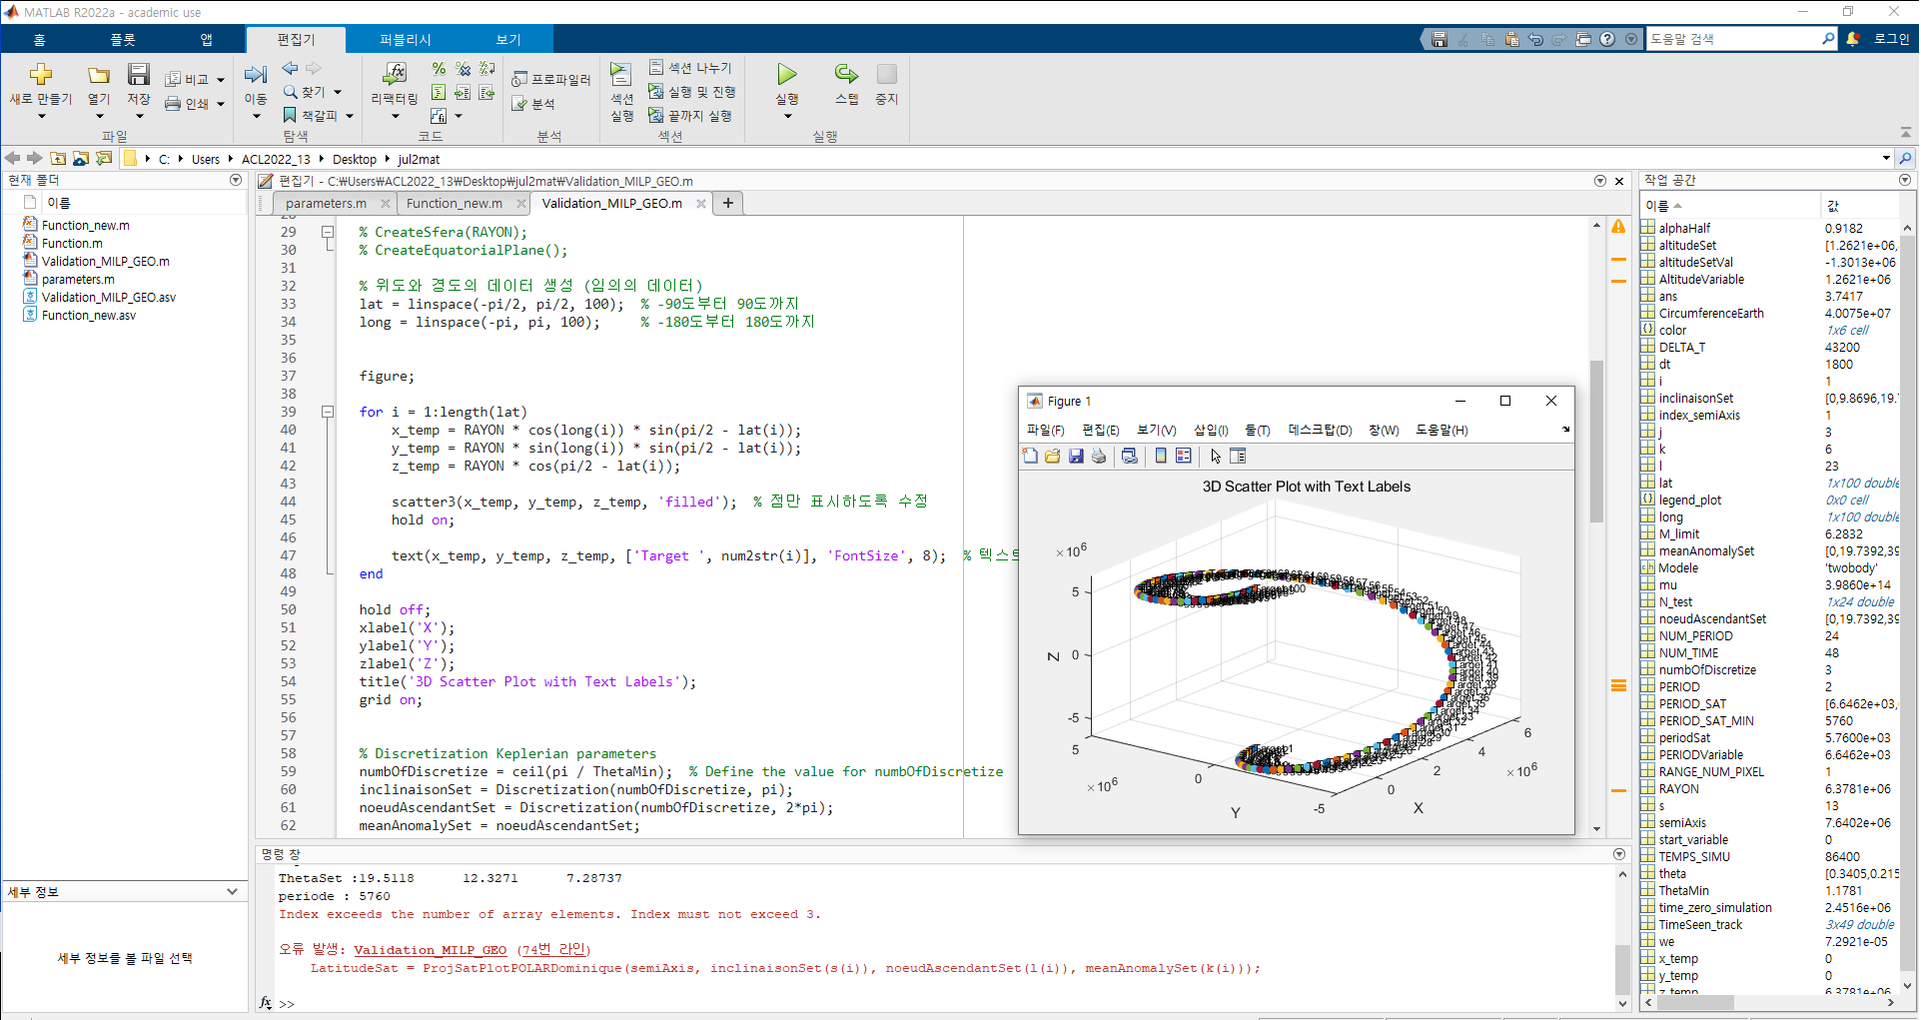
Integer Programming using Matlab
현재 연구 진행 상황
Julia code → Matlab code
Notes:
줄리아를 매틀랩 코드로 구현하는 과정에 있습니다.

Slide 19
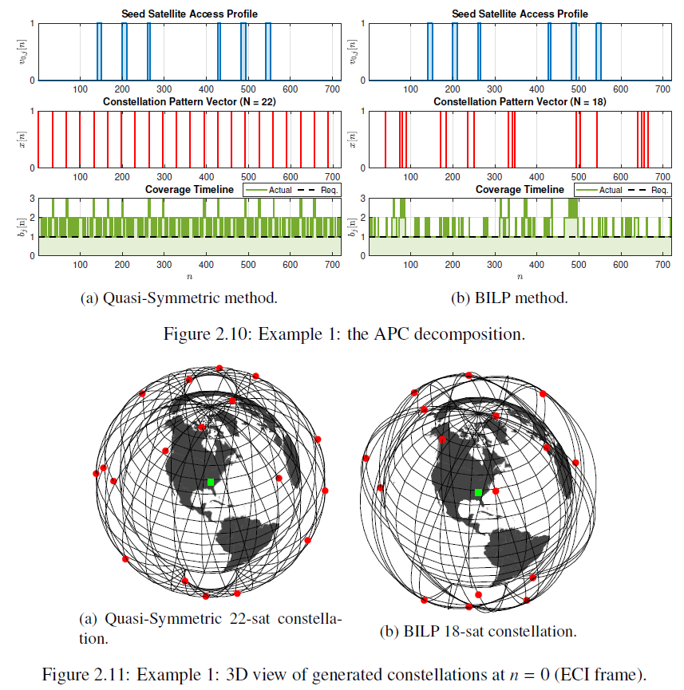
Integer Programming using Matlab
Matlab code(MILP)
Notes:
그래서 이렇게 복잡한 MILP 방법 설계하면 어떤 기대효과를 얻을 수 있을지에 대한 내용을 말씀드리고 마치겠습니다.
앞에서 언급한 논문에서 다룬 시뮬레이션 결과인데요
특정 지역에 대한 감시를 두가지 설계기법을 비교함으로써 어떤 방법이 더 효율적인 결과를 내는가에 대해 살펴보았습니다.
첫번째는 대칭성을 이용한 기존의 전통적인 방법인 Quasi-symmetric 방법이고,
두번째는 지금까지 말씀드린 정수화 프로그래밍을 통한 설계 방법입니다.
결론만 말씀드리면 모든 위성들의 대칭성을 유지하여 일정한 재방문주기를 달성하는 첫번째 방법에 비해
비대칭성을 이용하여 필요한 부분만을 감시하는 정수화 프로그래밍 설계 방법에 대한 위성의 수가 더 적다는 것이 본 연구의 결과입니다.
따라서 예산 또는 기술적인 문제에 따라 위성 수를 줄여야 하는 과제에 정수화 프로그래밍 설계 방법이 더 용이하다는 것이 연구의 최종 결과라고 말씀 드릴 수 있겠습니다.

Slide 20
Summary

Slide 21
결론
Summary
여러가지 Linear Programming 방법 및 각각의 Constraints에 대한 소개
MILP(BILP) method를 이용한 Solver를 matlab으로 구현 필요
Julia code를 Matlab code로 변환하는 과정에 있음
Notes:
여기까지가 제가 연구중인 MILP 또는 BILP metho에 대한 내용이었고요, 아직 연구 진행 중에 있어서 부족한 부분이 많았을텐데 끝까지 들어주셔서 감사합니다.

Slide 22
경청해 주셔서 감사합니다.
질의응답
발표자: 이진진
이메일: jj95lee@yonsei.acl.kr

